Slide 1
Programa de Mejoramiento Progresivo de la Gestión Municipal
Formación para Funcionarios y Funcionarias Municipales

Slide 2
Repaso y Preguntas

Slide 3



La percepción de la calidad
¿Qué es la calidad?
La “calidad” depende de quién la defina…
Percepción
Producto
Servicio
Organización
Expectativas
Percepción

Slide 4
Evolución de la calidad
CALIDAD TOTAL
MODELOS EXCELENCIA
ASEGURAMIENTO DE LA CALIDAD
ISO 9001
CONTROL CALIDAD DE PROCESOS (Control estadístico)
SEIS SIGMA
CONTROL CALIDAD DE PRODUCTOS (inspección y prueba)
1920 1940 1960 1980 1987 2010

Slide 5
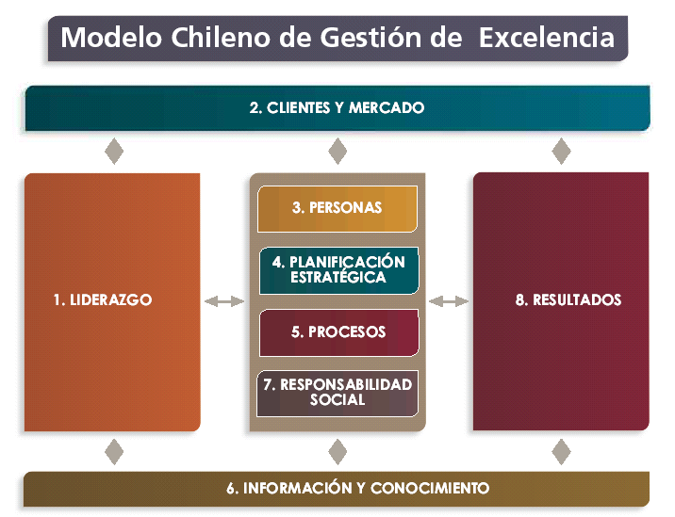

Slide 6
Modelo de Mejoramiento Progresivo de la Calidad

Slide 7
Programa de Mejoramiento Progresivo de la Gestión Municipal (Día 2)
09:00 – 09:20
Repaso y Preguntas
09:20 – 10:40
Enfoque y Despliegue
10:40 – 11:00
Café
11:00 – 12:00
Análisis de Resultado
12:00 – 13:00
Redacción de Evidencias I
13:00 – 14:30
Almuerzo
14:30 – 16:00
Redacción de Evidencias II
16:00 – 16:20
Café
16:20 – 18:00
Planificación para la Autoevaluación, consideraciones finales

Slide 8

Del Diagnóstico a la
Autoevaluación

Slide 9
Hay dos tipos de elementos de gestión:
Prácticas: los que preguntan por la forma de hace las cosas en la Municipalidad.
Resultados: los que preguntan por los resultados que ha obtenido la Municipalidad en ciertos aspectos.

Slide 10
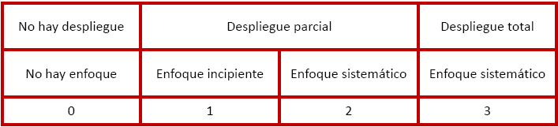
Prácticas
1.1 | ¿Tiene la Municipalidad establecida su misión, visión y valores?
Evidencia: (incluir qué y cómo se hace, desde cuándo, cuántas veces se ha aplicado y con qué periodicidad, en qué unidades o servicios se utiliza (si aplica) y quién es el o los responsables de su aplicación) El año 2006 se definió en la Municipalidad misión, visión y valores en un trabajo conjunto de las autoridades y todo el personal de la Municipalidad a través de talleres diseñados y coordinados por consultores externos especialistas en desarrollo de estrategias organizacionales. Fue una iniciativa impulsada y liderada por el alcalde. Una vez definidos la misión, visión y valores se publicaron en todas las dependencias de la Municipalidad. Sin embargo, a la fecha no se han revisado dichas declaraciones, no se usan para definir metas y objetivos ni se ha definido la forma en que el trabajo diario de cada uno aporta a su cumplimiento. Tampoco se usan en la inducción a las personas nuevas.
Documentos y registros de referencia:

Slide 11
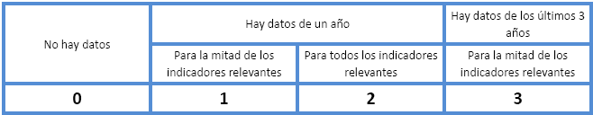
Resultados
1.8 | ¿Tiene la Municipalidad datos del cumplimiento de metas y objetivos anuales?
Evidencia: (incluir cifras, tablas y/o gráficos con datos de los últimos 3 años si se tienen) En la municipalidad tenemos 3 metas: Meta 1: satisfacción neta promedio de usuarios y usuarias Meta 2: ingresos propios sobre presupuesto total Meta 3: cumplimiento del plan anual de capacitación Los datos de cumplimiento de las metas que nos propusimos en los últimos 3 años son:
 |  | % cumplimiento
 |  | 2008 | 2009 | 2010
Meta 1 |  | 70% | 70% | 65%
Meta 2 |  | 90% | 100% | 80%
Meta 3 |  | 75% | 70% | 85%
Documentos y registros de referencia:

Slide 12
Métodos de Evaluación:
enfoque y despliegue

Slide 13
Atributos del enfoque:
  No hay enfoque
  Enfoque incipiente
  Enfoque sistemático
Ojo!!! Aplicable sólo para los elementos de gestión de procesos

Slide 14
Atributos del despliegue:
  No hay despliegue
  Despliegue parcial
  Despliegue total
Ojo!!! Aplicable sólo para los elementos de gestión de procesos

Slide 15
Métodos de Evaluación enfoque y despliegue
Puntaje | Descriptores
0 | No hay enfoque: no hay una práctica que responda a lo solicitado en el elemento de gestión evaluado, o la práctica descrita no es pertinente, es decir, no responde a lo que se está solicitando evaluar.
 | No hay despliegue: No se aplica en las áreas importantes.

Slide 16
Métodos de Evaluación enfoque y despliegue
Puntaje | Descriptores
1 | Enfoque incipiente: significa que se ha desarrollado una práctica pero: está recién partiendo o se ha incorporado en la planificación: se han definido plazos, responsables y hay recursos comprometidos para aplicarla.
 | Despliegue parcial: Se aplica en al menos un área importante.

Slide 17
Métodos de Evaluación enfoque y despliegue
Puntaje | Descriptores
2 | Enfoque sistemático: significa que la(s) práctica(s) desarrolladas son empleadas en etapas secuenciales repetitivas y predecibles, es decir, se realizan periódicamente y tiene establecido el objetivo para el que fueron creados.
 | Despliegue parcial: Se aplica en algunas áreas importantes.

Slide 18
Métodos de Evaluación enfoque y despliegue
Puntaje | Descriptores
3 | Enfoque sistemático: significa que la(s) práctica(s) la(s) práctica(s) desarrolladas son empleadas en etapas secuenciales repetitivas y predecibles, es decir, se realizan periódicamente y tiene establecido el objetivo para el que fueron creados.
 | Despliegue total: Se aplica en todas las áreas importantes, aunque en algunas de ellas pudiera estar en su etapa inicial.

Slide 19
Métodos de Evaluación enfoque y despliegue
(asigne puntaje)
1.1 | ¿Tiene la Municipalidad establecida su misión, visión y valores?
Evidencia: (incluir qué y cómo se hace, desde cuándo, cuántas veces se ha aplicado y con qué periodicidad, en qué unidades o servicios se utiliza (si aplica) y quién es el o los responsables de su aplicación) El año 2006 se definió en la Municipalidad misión, visión y valores en un trabajo conjunto de las autoridades y todo el personal de la Municipalidad a través de talleres diseñados y coordinados por consultores externos especialistas en desarrollo de estrategias organizacionales. Fue una iniciativa impulsada y liderada por el alcalde. Una vez definidos la misión, visión y valores se publicaron en todas las dependencias de la Municipalidad. Sin embargo, a la fecha no se han revisado dichas declaraciones, no se usan para definir metas y objetivos ni se ha definido la forma en que el trabajo diario de cada uno aporta a su cumplimiento. Tampoco se usan en la inducción a las personas nuevas.
Documentos y registros de referencia:

Slide 20
Métodos de Evaluación:
análisis de resultados

Slide 21
Métodos de Evaluación análisis de resultados
Ojo!!! Aplicable sólo a los elementos de gestión de resultados
Atributos de los datos de resultados:
  existen datos,
  hay datos para los últimos 3 años

Slide 22
Métodos de Evaluación análisis de resultados
Puntaje | Descriptores
0 | No hay datos de los indicadores relevantes identificados por la Municipalidad para ese elemento de gestión.

Slide 23
Métodos de Evaluación análisis de resultados
Puntaje | Descriptores
1 | Hay datos de un año para al menos la mitad de los indicadores relevantes identificados por la Municipalidad para ese elemento de gestión.

Slide 24
Métodos de Evaluación análisis de resultados
Puntaje | Descriptores
2 | Hay datos de un año para todos los indicadores relevantes identificados por la Municipalidad para ese elemento de gestión.

Slide 25
Métodos de Evaluación análisis de resultados
Puntaje | Descriptores
3 | Hay datos de los últimos tres años para al menos la mitad de los indicadores relevantes identificados por la Municipalidad para ese elemento de gestión.

Slide 26
Métodos de Evaluación
análisis de resultados
(asigne puntaje)
1.8 | ¿Tiene la Municipalidad datos del cumplimiento de metas y objetivos anuales?
Evidencia: (incluir cifras, tablas y/o gráficos con datos de los últimos 3 años si se tienen) En la municipalidad tenemos 3 metas: Meta 1: satisfacción neta promedio de usuarios y usuarias Meta 2: ingresos propios sobre presupuesto total Meta 3: cumplimiento del plan anual de capacitación Los datos de cumplimiento de las metas que nos propusimos en los últimos 3 años son:
 |  | % cumplimiento
 |  | 2008 | 2009 | 2010
Meta 1 |  | 70% | 70% | 65%
Meta 2 |  | 90% | 100% | 80%
Meta 3 |  | 75% | 70% | 85%
Documentos y registros de referencia:

Slide 27
Redacción de la Evidencia
¿Qué se entiende evidencia?
Información cuya veracidad puede demostrarse, basada en hechos y obtenida por observación, medición, ensayo u otros medios.

Slide 28
Redacción de la Evidencia
La evidencia se redacta para cada elementos de gestión (pregunta):
  lea atentamente el elemento de gestión y asegúrese de entender lo que le están preguntando.
  en el cuadro de “evidencia” describa cómo la Municipalidad aborda la práctica o resultado que se describen en la alternativa escogida.
  En el recuadro de “documentos y registros de referencia” anote los nombres de documentos que respaldan lo afirmado en la evidencia. Por ejemplo: procedimientos, actas de reunión, etc.

Slide 29
Redacción de la Evidencia
La evidencia de los elementos de gestión de prácticas debe contener:
  qué se hace y cómo se hace.
  desde cuándo se hace.
  cuantas veces se ha aplicado y cada cuánto tiempo.
  en que unidades o servicios se utiliza (si aplica).
  quién es el o los responsables de su aplicación.
No olvidar las buenas costumbres del lenguaje al redactar la evidencia:
  Puntuación
  Redacción
  Gramática

Slide 30
Ejemplo
1.1 | ¿Tiene la Municipalidad establecida su misión, visión y valores?
Evidencia: En el año 2006 la Municipalidad definió su misión, visión y valores mediante un análisis estratégico de la comuna e instancias de participación ciudadana. La misión, visión y valores fueron publicadas y dadas a conocer dentro de la Municipalidad y del Municipio. El responsable del proceso fue el mismo Alcalde, como también de su difusión. Sin embargo desde ese año que no se revisa la misión, visión y valores y no se han vuelto a hacer actividades de difusión.
Documentos y registros de referencia:
Misión, visión y valores publicados en las áreas comunes de la Municipalidad y en la página web.

Slide 31
Redacción de la Evidencia
La evidencia de los elementos de gestión de resultados debe contener:
  datos solicitados (números), comparables para los 3 últimos años si se tienen.
Esta evidencia debe ser presentada como:
  Cifras
  Gráficos
  Tablas

Slide 32
Ejemplo
9.8 | ¿Tiene datos de satisfacción de usuarias y usuarias de los servicios municipales?
Evidencia:
Documentos y registros de referencia: Informe anual “análisis satisfacción clientes”

Slide 33

¡¡¡ A almorzar !!!

Slide 34
Ejercicios
Redacción y evaluación de evidencia:
  Trabajo en grupo de 4 personas.
  Tarea:
    Leer los elementos de gestión asignados.
    Redactar la evidencia que corresponda.
    Identificar los documentos y registros de referencia.
  Luego, se analizaran los resultados en conjunto.

Slide 35
Directrices para la Autoevaluación
Planificación. Se recomienda el siguiente plan de trabajo:
  Reunión de coordinación: definir equipos, distribuir tareas, fijar plazos y responsables
  Desarrollo de la Guía de Autoevaluación (2 meses)
  Revisión conjunta de la Guía de Autoevaluación

Slide 36
Directrices para la Autoevaluación
Equipos de trabajo. Se recomienda:
  Procurar que en el equipo de trabajo para desarrollar la autoevaluación hayan representantes de todas las unidades de la municipalidad y de los funcionarios municipales.
  Definir a un líder de equipo, responsable del seguimiento de la planificación y revisión de todo el documento de Autoevaluación para asegurar su coherencia.
  Formar grupos dentro de los cuales se distribuya el trabajo. Participantes deben ser actores con un conocimiento adecuado de las materias que se están evaluando.
  Es recomendable que uno de los integrantes del equipo esté capacitado en el uso de la Guía de Autoevaluación.
  Es recomendable que los equipos se constituyan por temas.
  Es recomendable que en cada grupo se designa un líder de equipo para efectos de coordinación de los trabajos.
  Los equipos deben tener responsabilidades y plazos bien definidos y consensuados.

Slide 37
Directrices para la Autoevaluación
Involucramiento de funcionarios y funcionarias: es importante involucrar en las actividades de la Autoevaluación a todos los integrantes de la Municipalidad, con el fin de que:
  Puedan contribuir en las reflexiones y observaciones que se realicen a las distintas áreas de la gestión de servicios municipales
  Se sientan comprometidos con el proceso

Slide 38
Directrices para la Autoevaluación
Revisión de la Autoevaluación: se recomienda que al terminar el trabajo de los grupos una persona revise el documento completo para:
  Asegurar que la evidencia está bien redactada y responde a la realidad de la Municipalidad
  Los puntajes están asignados de acuerdo a los métodos establecidos
  Haya coherencia y concordancia en todo el documento

Slide 39
Directrices para la Autoevaluación
¿Y ahora que?
  Planificar la Autoevaluación
  Hacer la Autoevaluación
  Presentar los resultados a SUBDERE y ChileCalidad

Slide 40
Directrices para la Autoevalaución
Para ello van a recibir:
  Formato de la Instrumento de autoevaluación, en archivo digital modificable (Microsoft Word)
  Asistencia de SUBDERE

Slide 41
¿Alguna pregunta o comentario?

Slide 42

¡¡¡¡¡Manos a la obra!!!!!
¡Muchas gracias!

